Slide 1


[AI 리터러시 교육]
생성형 AI활용
실무역량 강화 교육
DAY 3
김효정 강사

Slide 2
생성형 AI 활용 실무역량 강화 교육
Day 1: 생성형 AI 실무 기초
생성형 AI 기초, LLM의 원리, 프롬프트 실습
Day 2: 생성형 AI 기반 데이터 분석
Pandas, Matplotlib 실습
Day 3: 생성형 AI 실무 활용
AI 도구 소개 및 활용, 프롬프트 템플릿, 직무별 활용 실습
실무 문서 작성 및 자동화 실습
보고서, 회의록, 사업계획서 작성 실습
홍보영상 콘텐츠 설계 실습
Notes:
AI 기반 기획안 작성, 분석 자동화, 보고서 자동화

Slide 3
Topics
AI Agent 도구 소개 및 활용
직무별 활용 실습, 프롬프트 템플릿
보고서, 회의록, 사업계획서 작성 실습

Slide 4

직무별 활용 실습

Slide 5
직무별 생성형 AI 활용 분야
문서 작성 및 기획
공문서 자동 작성, 보고서 및 계획서 작성, 회의록 작성 및 요약
민원 처리 및 대민 서비스
민원 응답 자동화, 민원 데이터 분석, 실시간 상담 챗봇
정책 분석 및 평가
정책 자료 요약 및 비교, 데이터 기반 정책 제안, 성과 평가 보고서 작성
교육 및 내부 역량 강화
직무 교육 자료 자동 생성, 시뮬레이션 기반 실습 시나리오 생성, 정리 및 복습용 요약 자료 생성
데이터 관리 및 보고
데이터 분석 자동화, 시각화 보고서 생성, 예산 집행 및 결산 자료 분석
대외 홍보 및 커뮤니케이션
보도자료 및 홍보문 작성, 멀티미디어 콘텐츠 제작, 홈페이지 및 SNS 콘텐츠 관리
회의 및 협업 지원
회의 자료 자동 작성, 다국어 문서 지원, 협업 워크플로 자동화

Slide 6
공문 및 안내문 작성 실습
업무: 부서 공지, 행사 안내문, 교육 요청 공문 등 반복적으로 작성
프롬프트
  "수신: 각 부서 팀장.
  제목: 사내 연말 행사 참석 요청 공문을 작성해 주세요.
  공손하고 공식적인 톤으로, 참석자 명단 제출 기한과 연락처를 포함해 주세요.“
실습 자료
  기존 공문 템플릿
  행사 및 교육 일정 자료
교육 참석 요청 공문 작성
Notes:
MS Word에서 공문 템플릿 저장 및 재사용 방법: 서식 파일(Template)로 저장
1. ChatGPT에서 공문 기본 양식 작성
2. 파일 > 다른 이름으로 저장. 파일 형식에서 "Word 서식 파일 (*.dotx)" 선택 (Go to recommended folder)
저장 위치: C:\Users\USER\Documents\Custom Office Templates
3. Word 실행 시 파일 > 새로 만들기 > 사용자 템플릿 (Personal)에서 선택 가능

Slide 7
실습 자료
공문 템플릿
행사 및 교육 일정 자료
수신: 각 부서 팀장
제목: [행사명 또는 교육명] 참석 요청
내용: 귀 부서의 협조에 감사드리며, 아래와 같이 [행사/교육]을 실시하고자 하오니, 참석자 명단을 [제출 기한]까지 제출해 주시기 바랍니다.
일시: [날짜 및 시간]
장소: [장소]
참석 대상: [대상자]
문의: [담당 부서 / 연락처]
감사합니다.
구분 | 일정 | 장소 | 비고
사내 워크숍 | 8월 15일 오전 10시 | 본사 대강당 | 필참
안전 교육 | 8월 20일 오후 2시 | 본사 컨퍼런스룸 | 참석자 명단 제출 필요
분기 전략 회의 | 8월 30일 오전 9시 | 회의실 A | 팀장급 이상 참여
Notes:
https://www.tablesgenerator.com/markdown_tables

Slide 8
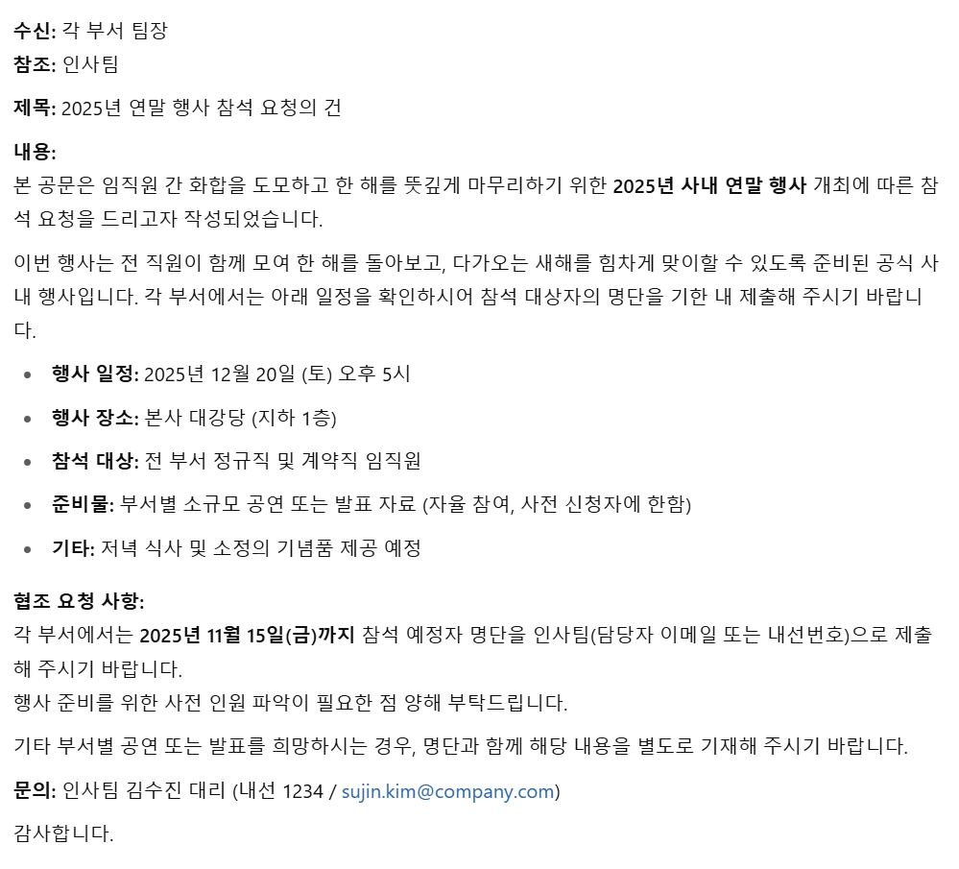
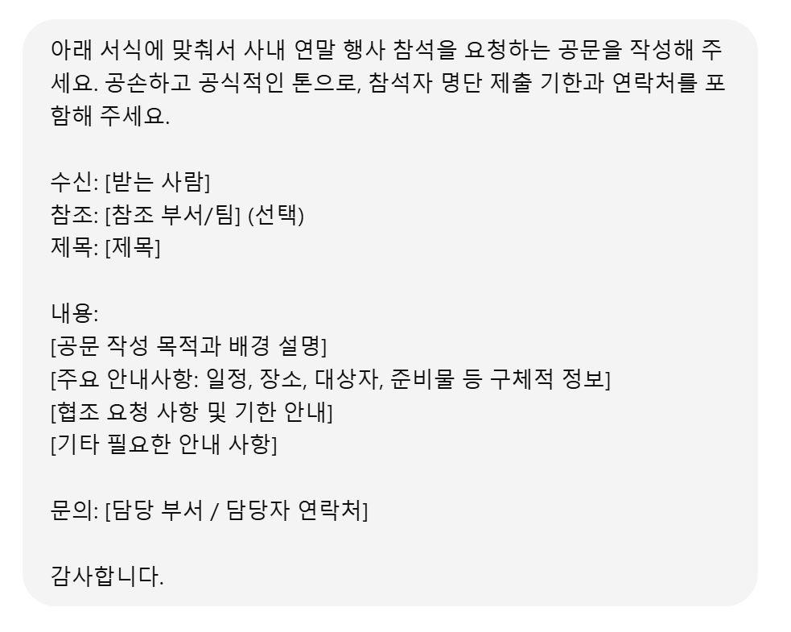
AI 결과 확인 및 편집
프롬프트 작성
생성된 문서 내용 검토
필요 시 문체 변경, 문장 다듬기, 형식화 등 요청
최종본 공유 및 복사

Slide 9
업무 보고서 요약 실습
업무: 주간 업무 일지를 간결한 보고서 형태로 상사에게 제출
프롬프트
  “아래 내용을 한 페이지 분량의 주간 업무 보고서로 요약해 주세요. 주요 성과, 문제점, 향후 계획을 포함해 주세요.”
실습 자료
  기존 업무 일지 문서 (3~5쪽)
3쪽 일지 →
1쪽 보고서 요약

Slide 10
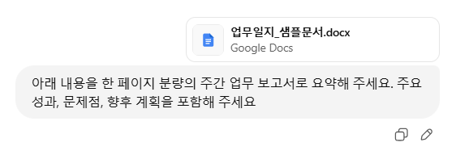
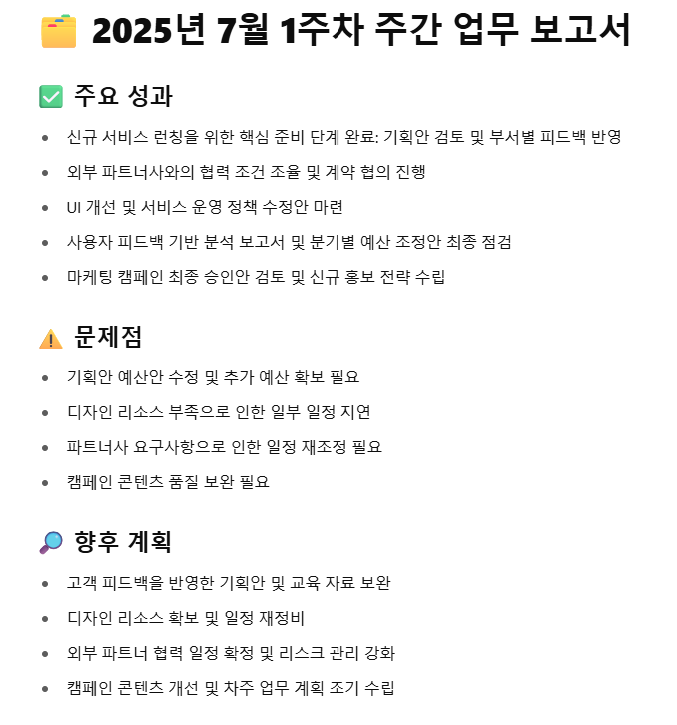
AI 결과 확인 및 편집
프롬프트 작성
생성된 문서 내용 검토
필요 시 문체 변경, 문장 다듬기, 형식화 등 요청
최종본 공유 및 복사

Slide 11
공지문 및 SNS 안내문 변환 실습
업무: 공문이나 긴 안내문을 짧은 공지문이나 SNS 안내문으로 재작성
프롬프트
  "아래 공문 내용을 300자 이내의 직원 대상 안내문으로 변환해 주세요. 친근하고 쉽게 이해할 수 있는 문체로 작성해 주세요."
실습 자료
  공문 원문
긴 공문 → 짧은 SNS 안내문

Slide 12
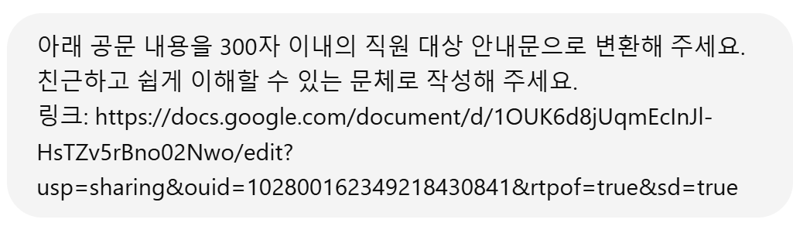
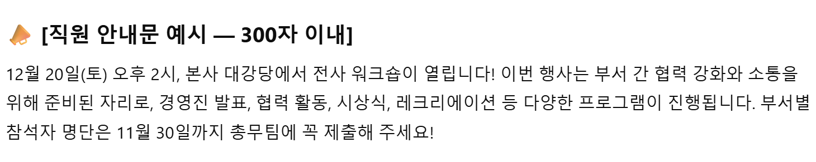
AI 결과 확인 및 편집
프롬프트 작성
생성된 문서 내용 검토
공문원문 실습자료 긴버전

Slide 13
회의록 요약 및 정리 실습
업무: 긴 회의 내용을 핵심 안건 중심으로 요약 및 액션 플랜 작성
프롬프트
  "아래 회의록을 5개의 핵심 의제로 정리하고, 각 의제에 따른 결정 사항과 담당자를 표 형태로 작성해 주세요."
실습 자료
  회의록 원문 (2~5쪽)
5쪽 회의록 → 핵심 의제 요약

Slide 14
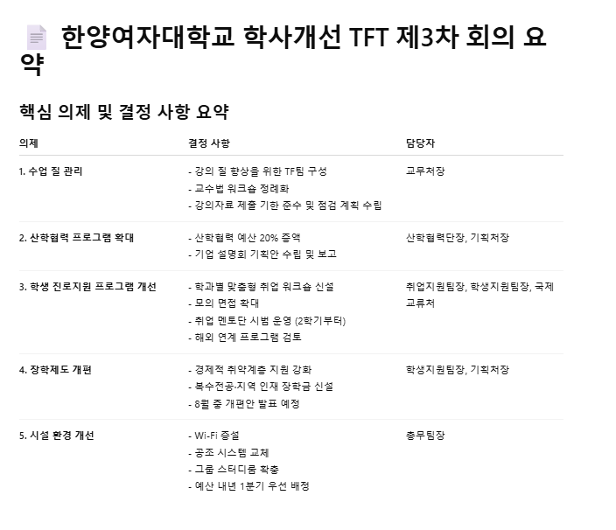
AI 결과 확인 및 편집

Slide 15
문서 교정 및 개선 실습
업무: 기존 문서(보고서, 공문, 안내문 등)를 더 자연스럽고 정확하게 다듬기
프롬프트
  "아래 문서를 더 간결하고 명확하게 수정해 주세요. 중복 표현과 불필요한 단어를 제거하고, 정중한 행정 문체로 바꿔 주세요."
실습 자료
  기존 행정 문서 초안
기존 공문 → 개선된 공문
Notes:
행정문서 실습자료

Slide 16
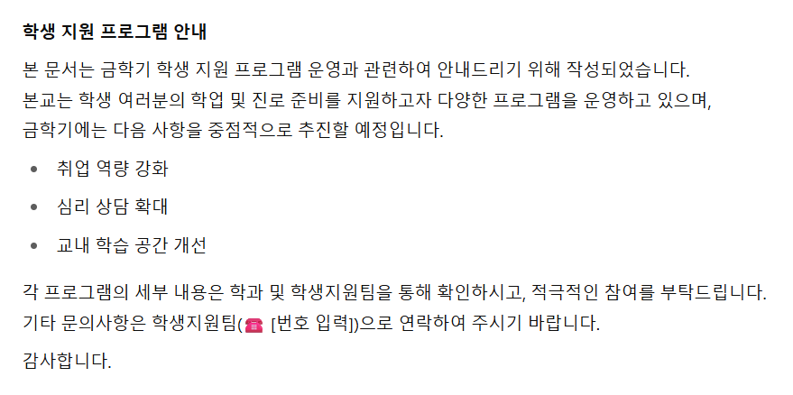
AI 결과 확인 및 편집

Slide 17
상황별 맞춤 프롬프트
업무나 분야별로 실제로 사용할 수 있는 프롬프트 작성
상황 | 작성할 프롬프트 예시
마케팅 보고서 | "SNS 캠페인 성과를 분석한 보고서를 작성해줘. 클릭률, 도달률, 전환율 중심으로. 간결하고 객관적으로 요약해줘."
회의 요청 이메일 | "○○과장님께 회의 일정을 요청하는 이메일을 정중하게 써줘. 다음 주 수~금 중 가능하신 시간을 물어봐줘."
블로그 콘텐츠 | "MZ세대를 겨냥한 제로웨이스트 브랜드 소개글을 캐주얼하고 트렌디한 말투로 써줘. 제목도 추천해줘."

Slide 18
공문 요약 프롬프트
예: “이 공문을 한두 문장으로 요약해 주세요.”
원문: "본 기관은 2025년 9월부터 전 직원의 개인정보 보호 교육을 정기적으로 실시할 예정입니다. 이에 각 부서에서는 참석자 명단을 8월 20일까지 제출해 주시기 바랍니다."
예: “다음 내용을 1-2문장으로 요약해 주세요.”
원문: "본 회의에서는 신규 복지 정책 도입과 사무실 환경 개선 방안을 논의하였으며, 관련 부서에서는 다음 달까지 구체적인 계획안을 제출하기로 함."

Slide 19
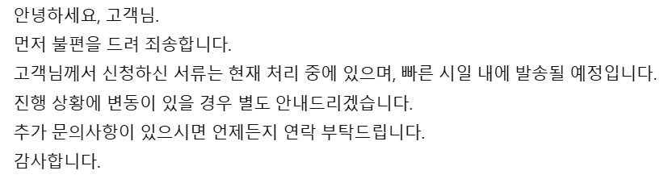
민원 답변 문안 작성 프롬프트
예: “다음 민원에 대한 답변 문안을 작성해 주세요. 공손하고 명확하게.”
민원: “최근 신청한 서류가 아직 도착하지 않았습니다. 처리 상황을 알려 주세요.”
예상 출력

Slide 20


이미지 생성 프롬프트
[주제] + [세부 묘사] + [스타일/기법] + [배경] + [분위기/추가 요소]
"A cute cat flying in the night sky, wearing a red scarf, cartoon style, vibrant colors, full moon and sparkling stars in the background, looking happy.＂
Gemini
Stable Diffusion
Hugging Face Spaces

Slide 21
효과적인 프롬프트 작성 원칙
컨텍스트 제공 (Provide Context)
예: "이 보고서는 경영진 회의에서 발표할 자료입니다."
구체적인 질문 (Ask Specific Questions)
예: "마케팅 전략의 장점과 단점을 각각 3가지씩 구체적으로 설명해 주세요."
예시 사용 (Use Examples)
예: "이런 식으로 요약해 주세요: ‘요약: 핵심 내용만 간단히 정리’."
흐름 안내 (Guide the Flow)
예: "1단계: 개요, 2단계: 상세 내용, 3단계: 결론 형식으로 작성해 주세요."
제약 조건 제공 (Provide Constraints)
예: "500자 이내, 중학생이 이해할 수 있는 수준으로 작성해 주세요."
반복적인 프롬프팅 (Iterative Prompting)
예: "조금 더 간결하게 수정해 주세요.", "사례를 하나 추가해 주세요."
실험과 반복 (Experiment and Iterate)
예: 여러 버전의 프롬프트를 실험하고, 결과를 비교하면서 개선.
AI가 상황을 잘 이해하도록 배경 정보를 충분히 제공
모호한 질문보다 명확하고 구체적으로 묻기
원하는 형식이나 스타일이 있다면 예시를 제시
AI의 답변이 일정한 구조나 순서를 따르도록 유도
길이, 형식, 대상 등 제한사항을 정해줌
첫 결과를 보고 피드백을 주며 점점 원하는 방향으로 유도
여러 번 실험하면서 최적화
Notes:
Provide Context. 컨텍스트 제공
Begin the prompt with relevant context or background information to guide the model's understanding of the conversation topic. Clear context helps ChatGPT generate more relevant responses. 대화 주제의 이해를 돕기 위해 프롬프트를 관련된 맥락이나 배경 정보로 시작. 명확한 맥락은 ChatGPT가 더 관련성 있는 응답을 생성하는 데 도움이 됨
Example Prompt
"You're planning a vacation to Italy. Ask ChatGPT for recommendations on must-visit attractions in Rome."
Ask Specific Questions. 구체적인 질문
Frame questions in a clear and specific manner to elicit informative responses. Avoid ambiguous or open-ended questions that may confuse the model. 정보를 얻기 위해 명확하고 구체적으로 질문을 구성. 모호하거나 개방적인 질문은 모델을 혼란스럽게 할 수 있으므로 피함
Example Prompt
"What are the top three tourist attractions in Paris, France? Provide details about each attraction."
Use Examples. 예시를 사용
Include examples or sample dialogues within the prompt to illustrate the type of response expected from ChatGPT. This helps the model understand the desired conversational tone and style. chatGPT가 예상되는 응답 유형으로 대답하기 위해 프롬프트에 예시나 샘플 대화를 포함. 모델이 원하는 대화 톤과 스타일을 이해하는 데 도움이 됨
Example Prompt
"ChatGPT, imagine you're a travel agent. A customer asks, 'What's the best time to visit Hawaii?' How would you respond to them?"
Guide the Flow. 흐름을 안내
Structure the prompt to guide the flow of conversation, providing cues for ChatGPT on how to continue the dialogue or respond to user inputs. 대화 흐름을 안내하기 위해 프롬프트를 구조화하여 ChatGPT에게 대화를 계속하거나 사용자 입력에 응답하는 방법에 대한 신호를 제공
Example Prompt
"Start a conversation with ChatGPT about your favorite hobbies. Ask about its interests and share your own.“
Provide Constraints. 제약 조건을 제공
Include constraints or guidelines within the prompt to steer ChatGPT towards generating responses that meet specific criteria, such as staying on topic or maintaining a certain level of formality. 특정 기준을 충족하는 응답을 생성하도록 ChatGPT를 유도하기 위해 프롬프트에 제한 사항이나 지침을 포함. 주제를 유지하거나 특정 수준의 형식을 유지하는 등의 조건을 포함할 수 있음
Example Prompt
"ChatGPT, discuss the benefits of renewable energy sources while ensuring that responses are fact-based and avoid speculative claims."
Iterative Prompting. 반복적인 프롬프팅
If the initial response is not satisfactory, iteratively refine the prompt based on previous interactions to steer ChatGPT towards generating more accurate or relevant responses. 초기 응답이 만족스럽지 않은 경우, 이전 상호작용을 기반으로 프롬프트를 반복적으로 개선하여 ChatGPT가 더 정확하고 관련성 있는 응답을 생성하도록 유도
Example
Initial Prompt: "ChatGPT, recommend a book for someone interested in science fiction.
" Response: "Sure, how about 'Dune' by Frank Herbert?"
Iterated Prompt: "ChatGPT, recommend a classic science fiction novel that explores themes of human-AI interaction."
Improved Response: "Consider 'I, Robot' by Isaac Asimov, which delves into the ethical implications of artificial intelligence."
Experiment and Iterate. 실험과 반복
Experiment with different prompt formulations and iterate based on the model's responses and user feedback to improve the quality of interactions over time. 다양한 프롬프트 형식을 실험하고 모델의 응답 및 사용자 피드백에 따라 반복하여 상호작용의 품질을 시간이 지남에 따라 향상시킴
Example
Prompt: "ChatGPT, start a conversation about space exploration and discuss recent advancements in space technology."
User Feedback: "The initial response lacked depth. Can you provide more detailed information about recent space missions?"
Iterated Prompt: "ChatGPT, delve into recent space missions, including notable achievements and future exploration goals."
Improved Response: "Certainly! Let's discuss recent space missions, such as the Mars Perseverance rover's discoveries and upcoming plans for lunar exploration."

Slide 22
마케팅/콘텐츠 개발용 프롬프트 템플릿
[역할]: 당신은 최고의 마케터이자 콘텐츠 전문가입니다.
[목표]: [타겟 고객]을 위한 [주제/제품]에 대한 흥미롭고 설득력 있는 [콘텐츠 유형 - 예: 블로그 게시물, SNS 게시글, 이메일 뉴스레터] 초안을 작성해주세요.
[제약 조건]:
- [톤앤매너 - 예: 친근하고 유머러스하게, 전문적이고 간결하게]
- [글자 수/길이 제한 - 예: 500자 이내, 3단락 구성]
- [포함해야 할 키워드 - 예: #친환경, #지속가능성, #혁신]
- [제외해야 할 내용 - 예: 전문 용어 사용 자제]
[출력 형식]: [원하는 형식 - 예: 마크다운으로 제목과 소제목 포함, 이모지 포함, CTA(Call to Action) 포함]
[예시/참고 자료]: (선택 사항)
- [경쟁사 콘텐츠 링크]
- [이전에 성공했던 콘텐츠 예시]
AI를 활용하여 아이디어를 얻고, 다양한 콘텐츠를 빠르게 생성하며, 고객의 반응을 예측하는 데 도움을 받을 수 있음

Slide 23
프로그램 개발용 프롬프트 템플릿
[역할]: 당신은 경험 많은 [언어/기술 - 예: Python, React, Java] 개발자입니다.
[목표]: [구현하고자 하는 기능/문제 설명 - 예: 특정 데이터 구조 구현, 버그 수정, API 연동]을 위한 [코드/함수/스크립트]를 작성해주세요.
[제약 조건]:
- [사용할 라이브러리/프레임워크 - 예: Pandas, NumPy, Spring Boot]
- [성능 요구 사항 - 예: O(n) 시간 복잡도 준수]
- [코드 스타일 가이드라인 - 예: PEP 8 준수, 주석 포함 여부]
- [특정 에러 메시지 해결 - 예: NameError 해결]
[출력 형식]: [원하는 형식 - 예: 코드 블록, 테스트 케이스 포함, 설명 주석 포함]
[예시/참고 자료]: (선택 사항)
- [기존 코드 스니펫]
- [원하는 출력 형식의 예시]
AI를 활용하여 코드 생성, 디버깅, 문서화, 알고리즘 설계 등 다양한 작업을 효율적으로 수행할 수 있음

Slide 24
기획/프로젝트 관리용 프롬프트 템플릿
[역할]: 당신은 뛰어난 기획자이자 프로젝트 관리 전문가입니다.
[목표]: [주제/프로젝트명 - 예: 신규 서비스 기획, 마케팅 캠페인 계획]에 대한 [필요한 문서 유형 - 예: 기획안 목차, WBS(작업 분해 구조), SWOT 분석, 보고서 초안]을 작성해주세요.
[제약 조건]:
- [포함해야 할 핵심 요소 - 예: 사용자 정의, 목표, 기능 목록]
- [제외해야 할 내용 - 예: 기술적 구현 상세 설명 제외]
- [대상 독자 - 예: 경영진, 개발팀, 마케팅팀]
- [분량/깊이 - 예: 간략하게, 상세하게]
[출력 형식]: [원하는 형식 - 예: 개요, 표, 리스트, 마크다운 형식]
[예시/참고 자료]: (선택 사항)
- [기존 기획안/보고서]
- [관련 시장 트렌드 데이터]
AI를 통해 아이디어 발상, 보고서 작성, 일정 관리, 리스크 분석 등 복잡한 업무를 구조화하고 효율화 할 수 있음

Slide 25
HR/인사 관리용 프롬프트 템플릿
[역할]: 당신은 전문적인 HR/인사 관리 전문가입니다.
[목표]: [특정 직무/상황 - 예: 백엔드 개발자 채용, 신입사원 온보딩 프로그램]과 관련된 [필요한 문서/정보 - 예: 직무 기술서, 면접 질문, 교육 커리큘럼]을 작성해주세요.
[제약 조건]:
- [필수 역량/기술 - 예: Python, SQL, 문제 해결 능력]
- [기업 문화/가치관 반영 - 예: 자율성, 협업 강조]
- [법적 준수 사항 - 예: 고용 관련 법규 준수]
- [대상 직원/지원자 특성 - 예: 경력직, 신입]
[출력 형식]: [원하는 형식 - 예: 항목별 리스트, 표, 상세 설명]
[예시/참고 자료]: (선택 사항)
- [기존 직무 기술서]
- [회사 인재상]
AI를 활용하여 직무 기술서 작성, 면접 질문 개발, 교육 프로그램 기획, 직원 만족도 분석 등을 작성할 수 있음

Slide 26
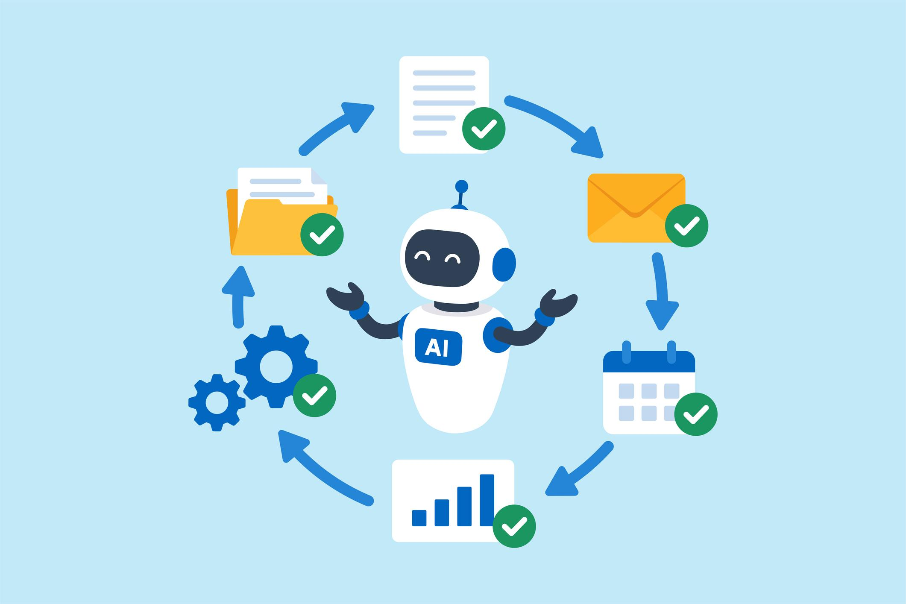
AI 에이전트 (AI Agent)
목표를 이해하고, 스스로 계획을 세우고, 필요한 도구를 사용해 작업을 수행하는 인공지능
환경 인식 (Perception)
의사결정 및 계획 (Decision-making & Planning)
행동 수행 (Action)
학습 및 피드백 (Learning & Feedback)
수집한 정보를 바탕으로 최적의 행동을 선택
문서 작성, 데이터 분석, 로봇 제어 등 실제 작업 실행
사용자 입력, 웹, IoT 센서를 통해 정보 수집
결과 분석 → 성능 개선

Slide 27
LLM 기반 AI 에이전트 도구
문서 생성 자동화
Genspark
문서 시각화 자동화
Napkin
PPT 자동 생성
Gamma
Goover
Notion AI
업무자동화
Zapier
n8n
Notes:
AutoGPT
Writer
Slide.ai

Slide 28

Genspark
AI 에이전트 기반 검색 및 문서 자동화 플랫폼
2023년 Eric Jing (전 Baidu Xiaodu CTO)와 Kay Zhu (전 Baidu 출신)이 창업
생성형 AI를 활용하여 다양한 업무를 자동화하거나 보조하도록 설계
문서 작성, 데이터 분석, 보고서 자동화, 프롬프트 설계, PPT/엑셀 자동화 등 지원
여러 단계를 한 번에 연결 (예: 데이터 분석 → 보고서 작성 → PPT 변환) 하여 자동화
사용자는 자연어 지시(프롬프트)만으로 각 업무 단위를 제어

Slide 29
Genspark 문서 생성 자동화 프로세스
정책 보고서, 만족도 분석, 학사운영 개선안 등을 자동 생성할 때 활용할 수 있음
자료 수집
분석 요약
보고서 자동 작성
PPT 및 엑셀 자동 생성
편집/검증
최종 배포

Slide 30
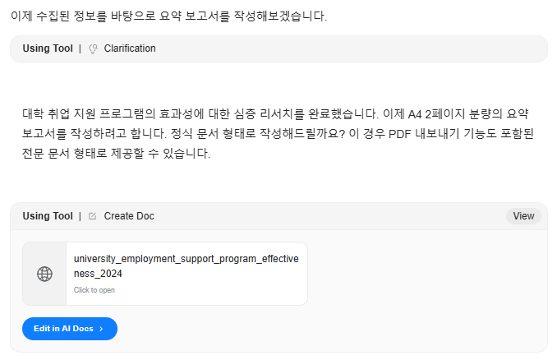
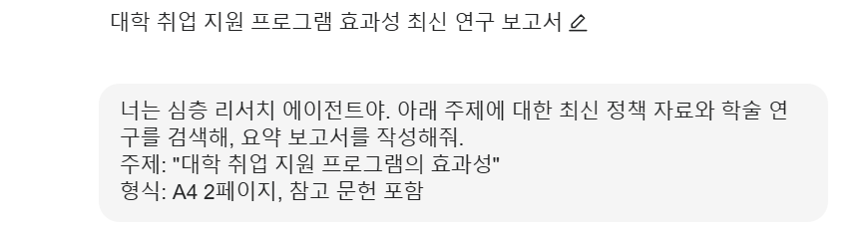
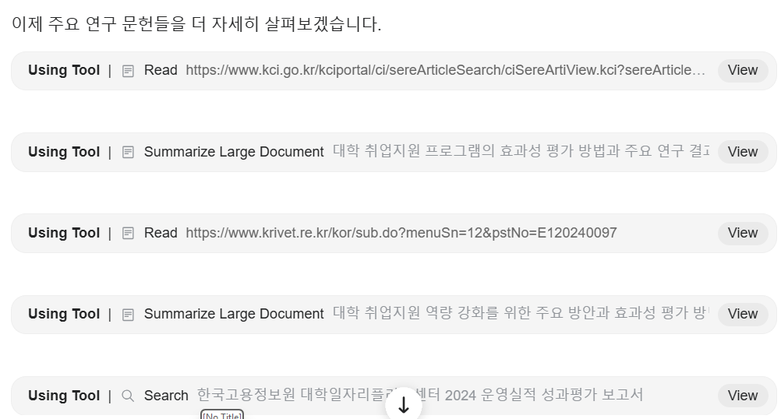
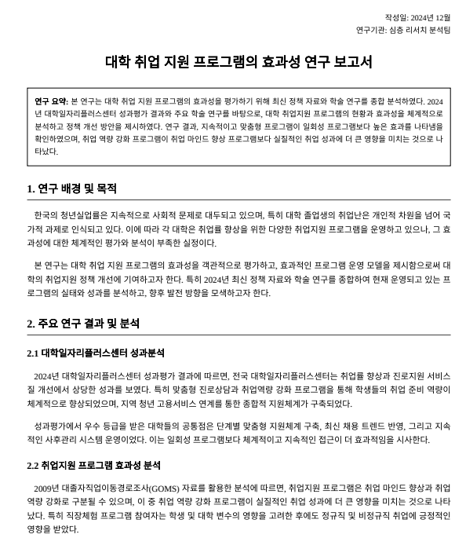
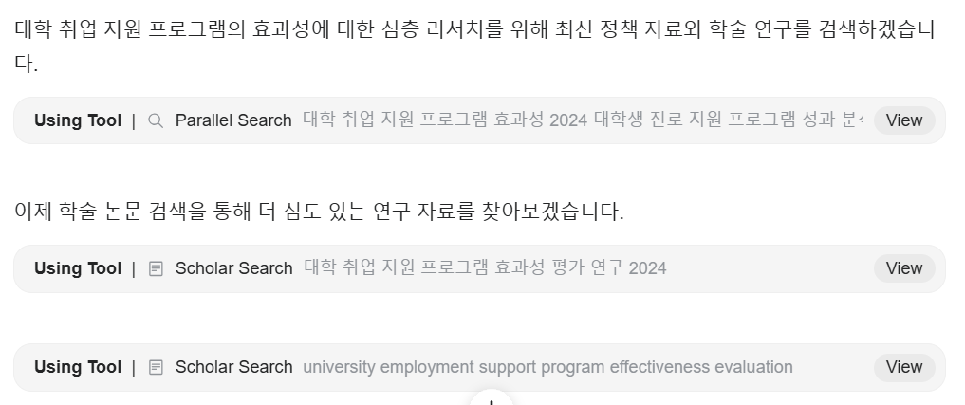
연구 보고서 자동화 실습
보고서 생성 프롬프트
요약 보고서 작성
pdf 다운로드
연구 문헌 검색
정책자료, 학술 논문 검색

Slide 31
연구 보고서 생성 프롬프트
  너는 심층 리서치 에이전트야. 아래 주제에 대한 최신 정책 자료와 학술 연구를 검색해 요약 보고서를 작성해줘.
    주제: "대학 취업 지원 프로그램의 효과성"
    형식: A4 2페이지, 참고 문헌 포함

Slide 32
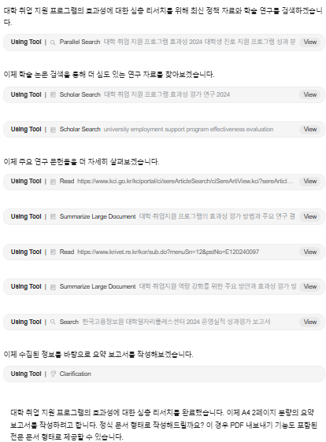
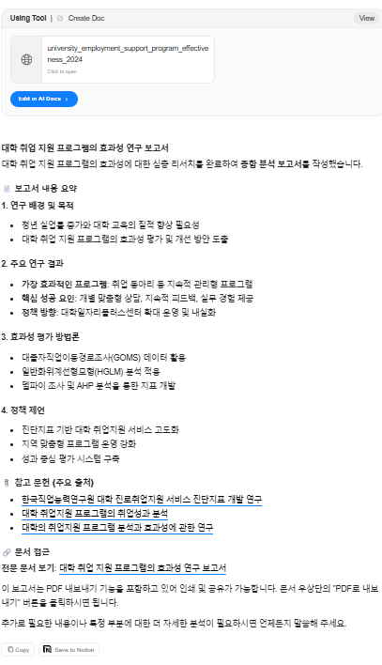
중간 과정

Slide 33
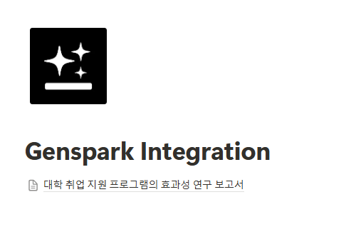
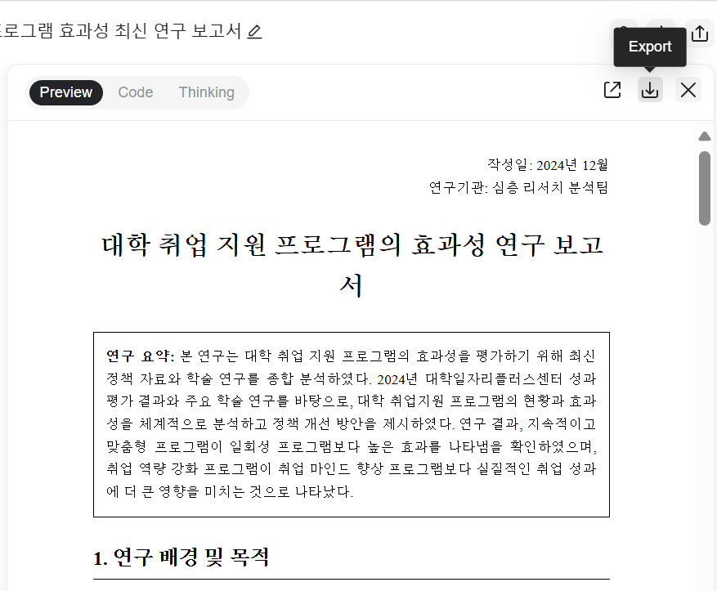
결과 보고서
노션에 저장하거나 파일을 다운로드 할 수 있음

Slide 34
교육 행정 보고서 자동화 실습
프롬프트
  너는 교육 행정 보고서 작성 전문가야.
  다음 데이터를 분석 후, 보고서를 작성해줘.
  데이터: [여기에 간략히 서술]
  형식: 표지, 목차, 서론, 본론(현황 분석, 문제점, 개선 방안), 결론
  톤: 공적인 행정 문서 스타일
샘플 데이터
    2022년 졸업생 취업률: 68% (현장 실습 기회 부족, 산업체 연계 프로그램 미비)
    2023년 졸업생 취업률: 74% (취업 상담 부족, 직무 역량 프로그램 부족)
    2024년 졸업생 취업률: 80% (국제 취업 정보 부족, 실전 면접 대비 프로그램 필요)

Slide 35
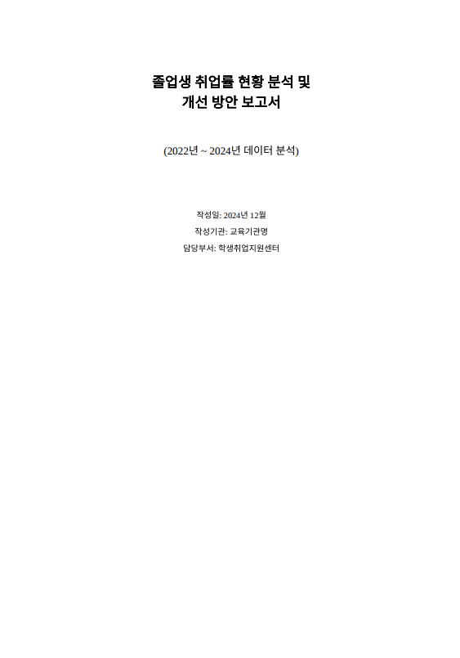
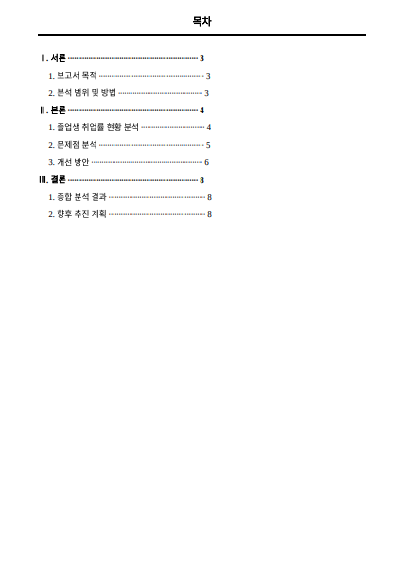
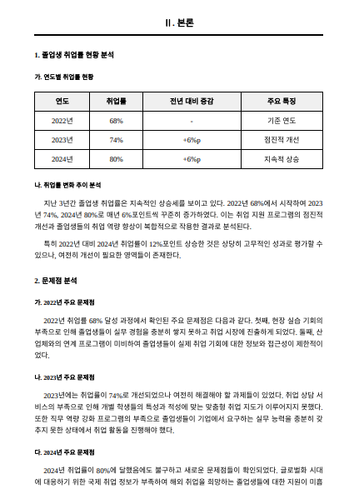
결과 보고서

Slide 36
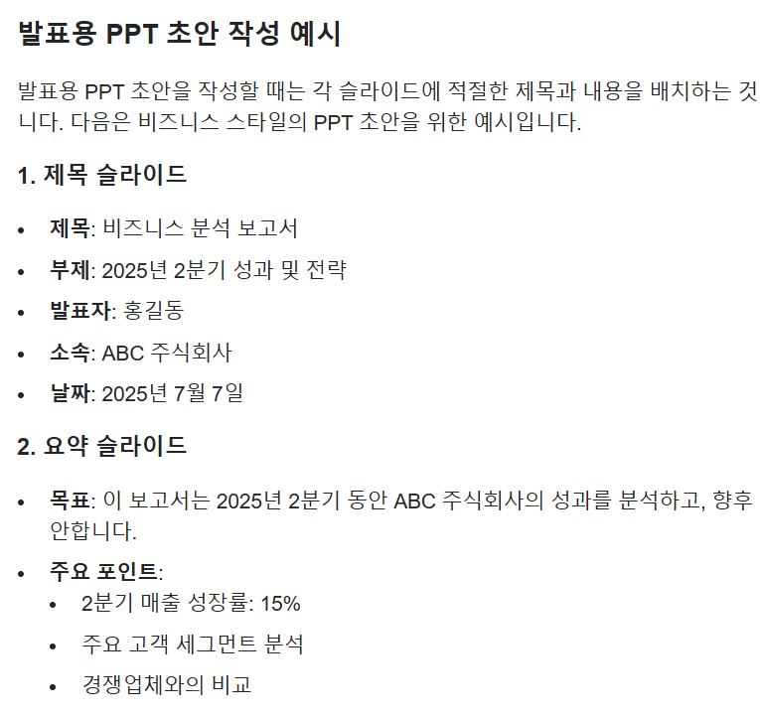
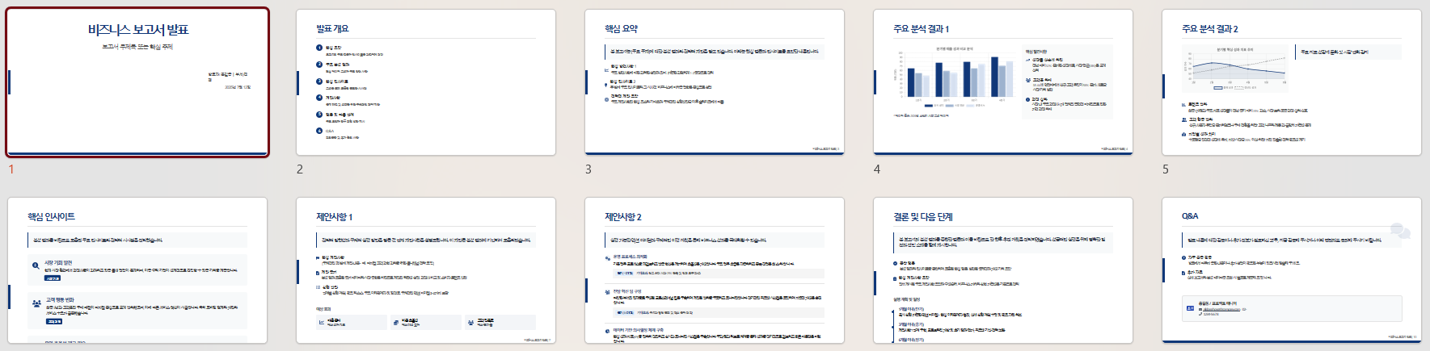
보고서 기반 PPT 생성 자동화 실습
프롬프트
  위 보고서를 기반으로, 10페이지 분량의 발표용 PPT 초안을 작성해줘.
  형식: 제목, 요약, 핵심 분석, 제안, 결론, Q&A 포함
  톤: 간결하고 설득적인 비즈니스 스타일

Slide 37
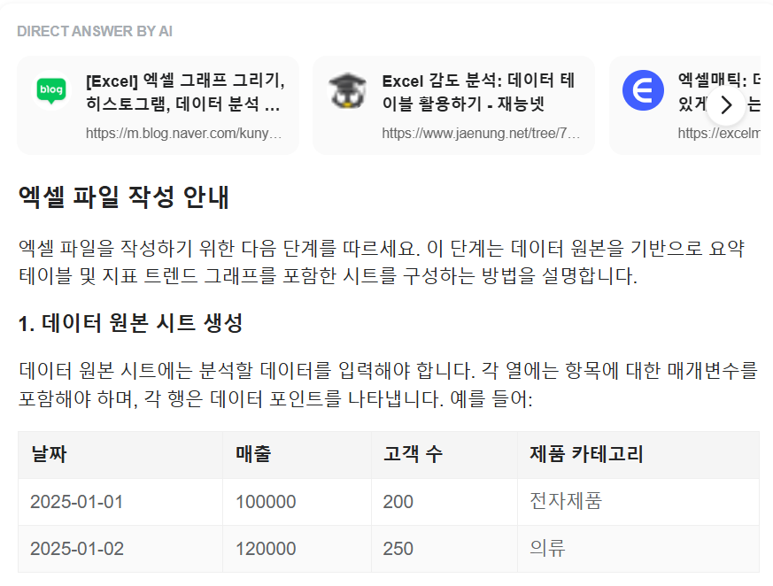
엑셀 생성 자동화 실습
프롬프트
  이 분석 데이터를 기반으로, 요약 테이블과 지표 트렌드 그래프가 포함된 엑셀 파일을 작성해줘.
  시트 구성: 데이터 원본, 분석 요약, 그래프

Slide 38
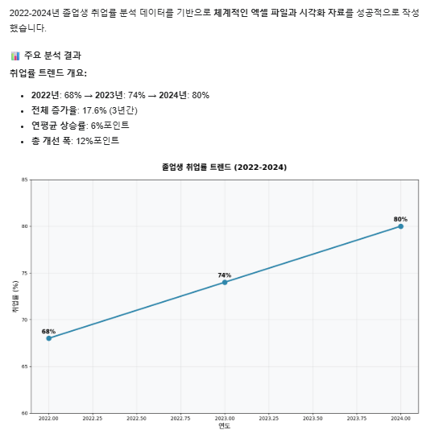
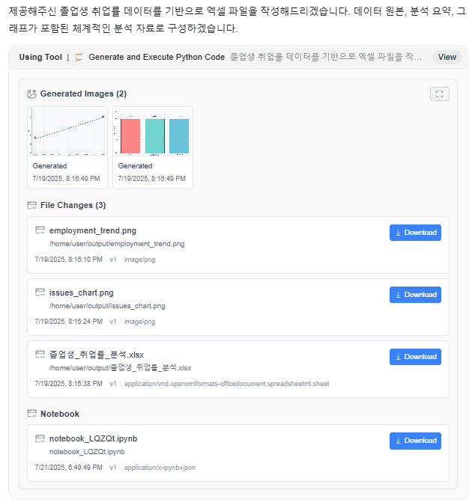
결과물
생성된 파일들
주요 분석 결과

Slide 39
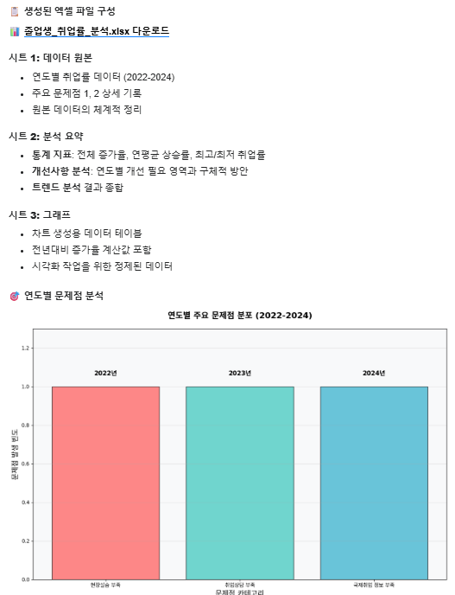
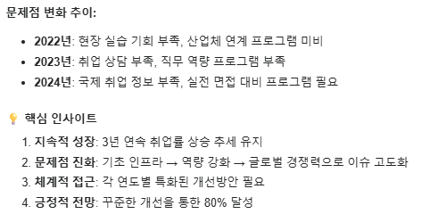
결과물
엑셀 파일 구성
문제점 변화 추이

Slide 40
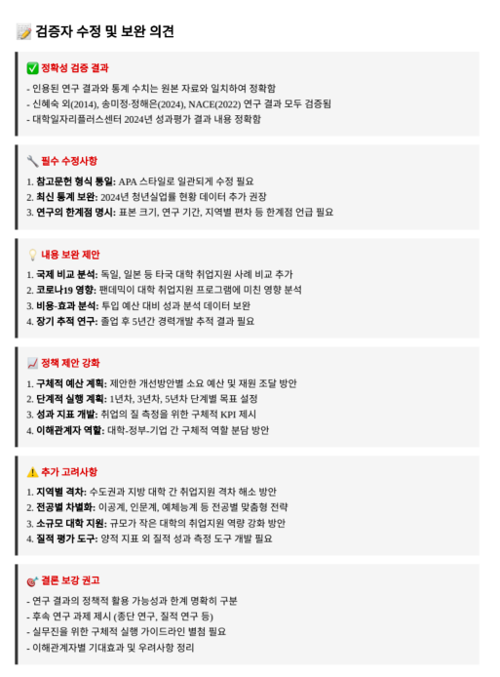
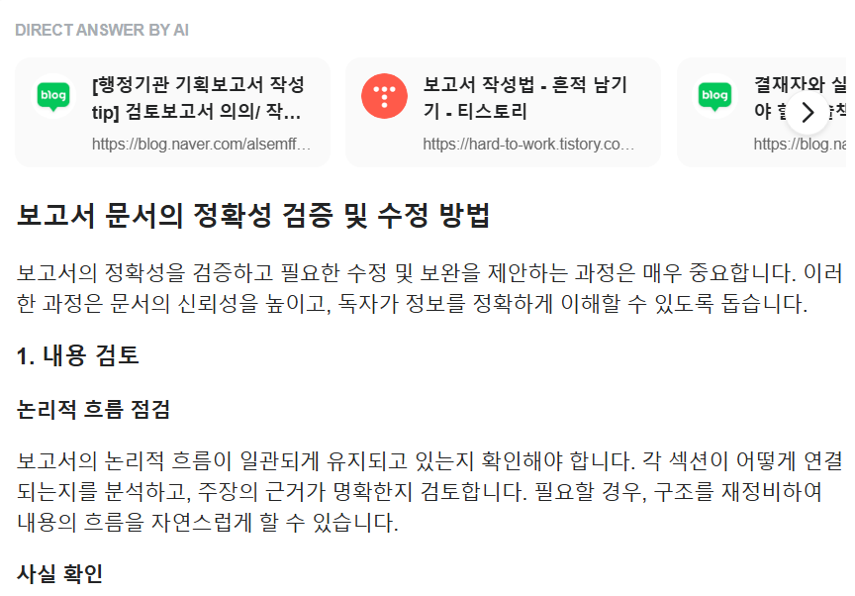
생성 문서 편집 및 교차 검증 자동화 실습
프롬프트
  작성된 보고서 문서의 정확성을 검증하고, 필요한 부분에 수정 및 보완 의견을 달아줘.
  형식: 원문 하단에 수정 코멘트 추가
결과 보고서

Slide 41
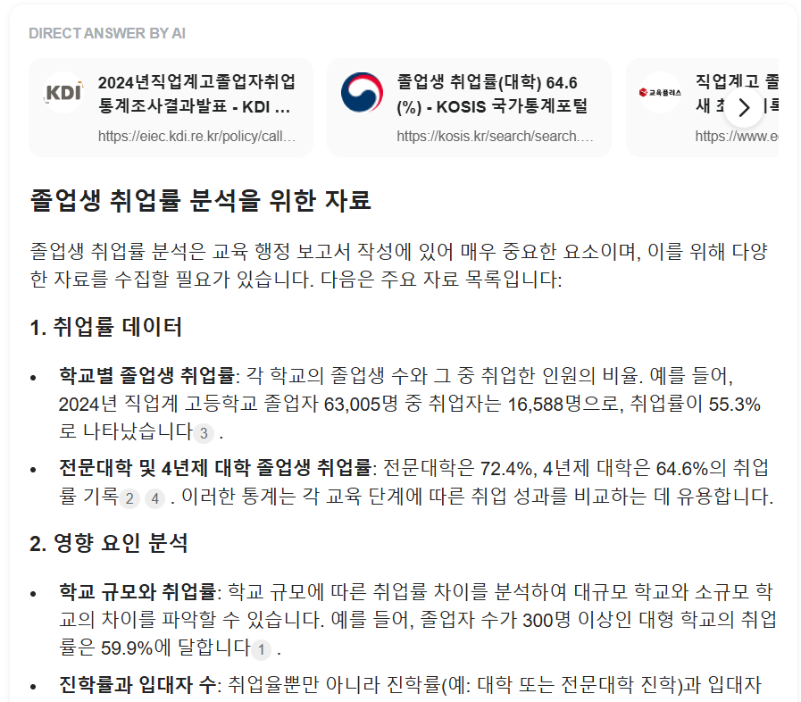
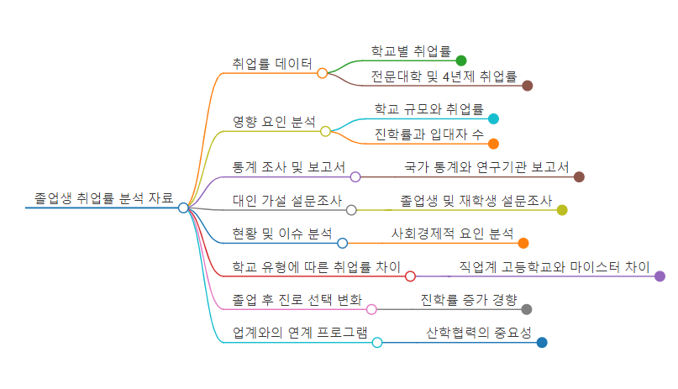
중간 과정
자료 검색
마인드맵 생성

Slide 42

Goover
AI 기반 데이터 분석 및 문서 자동화 솔루션
업로드된 CSV, Excel 등 다양한 형식의 데이터를 자동으로 분석
분석된 데이터를 기반으로 행정 보고서, 성과 보고서, 기획안 등 자동 작성
차트, 그래프, 인포그래픽 등 시각화 자료 자동 생성
생성된 보고서를 실시간으로 공유 및 공동 편집
데이터 분석 결과와 생성된 문서 간의 불일치시 자동 알림

Slide 43
Goover 보고서 생성 자동화 프로세스
데이터 분석
보고서 작성
시각 자료 생성
자동화 결과 검증

Slide 44
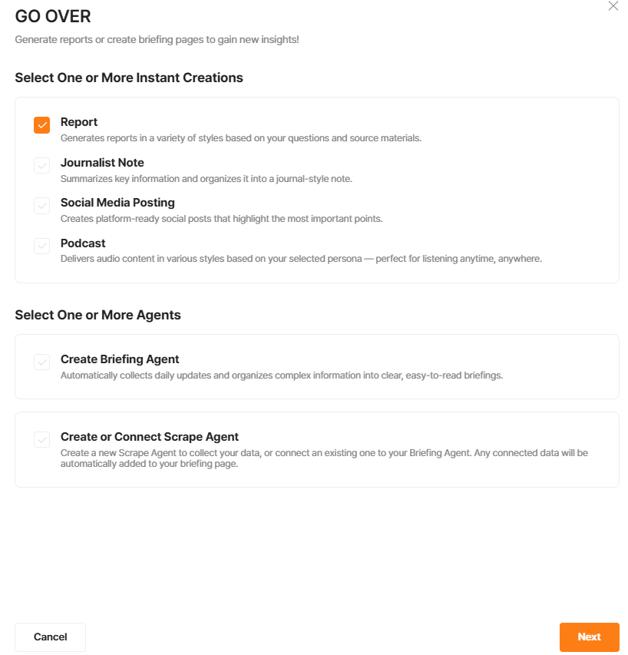
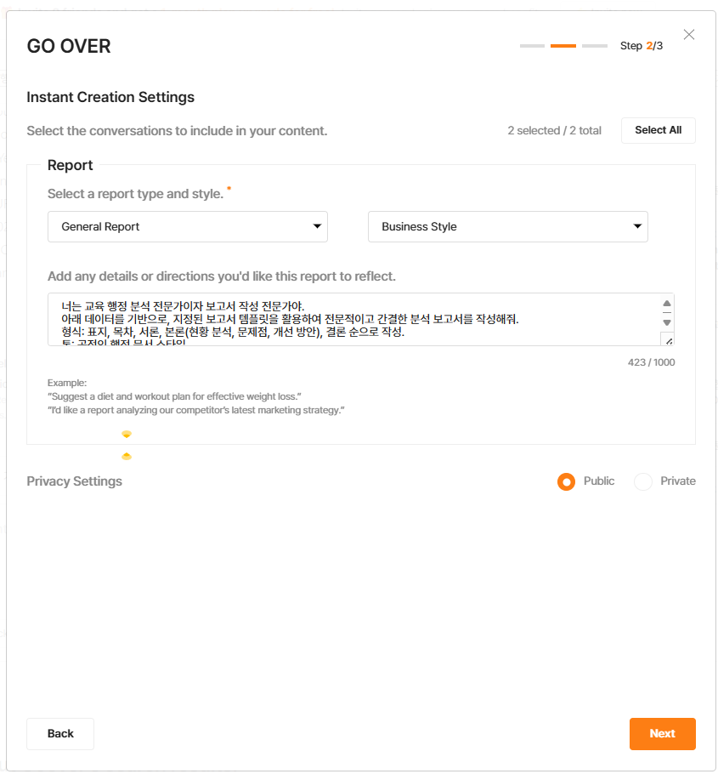
GO OVER 사용하는 경우
리포트 선택
보고서 타입과 스타일, 지시사항을 입력

Slide 45
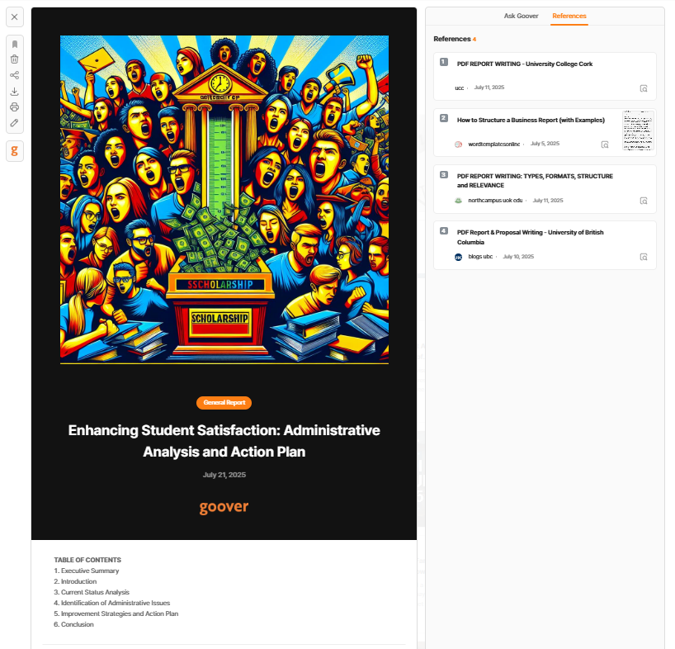
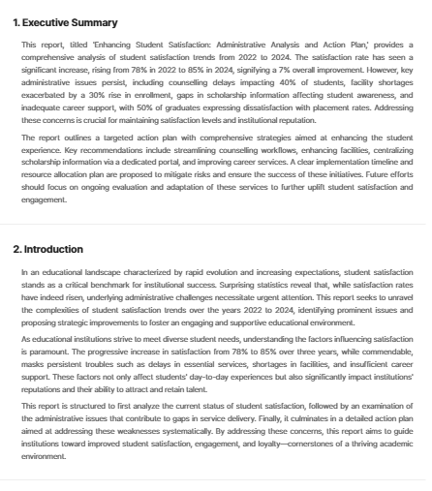
GO OVER 결과물
왼쪽에는 리포트, 오른쪽에는 참조링크

Slide 46
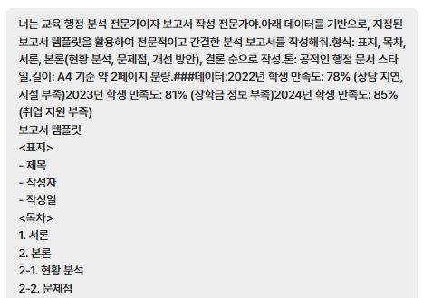
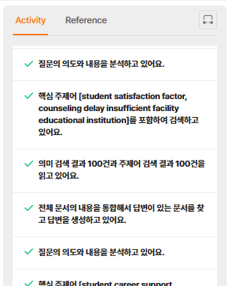
분석 보고서 자동화 실습
대학 행정팀은 최근 3년간의 학생 만족도 조사 데이터를 분석하여 개선 방안을 담은 보고서를 작성하려 합니다. 데이터를 AI에게 제공하고, 요약 분석 및 구체적 제언까지 포함된 보고서를 자동 생성하도록 하시오.

Slide 47
분석 보고서 자동화 프롬프트
너는 교육 행정 분석 전문가이자 보고서 작성 전문가야.
아래 데이터를 기반으로, 지정된 보고서 템플릿을 활용하여 전문적이고 간결한 분석 보고서를 작성해줘.
형식: 표지, 목차, 서론, 본론(현황 분석, 문제점, 개선 방안), 결론 순으로 작성.
톤: 공적인 행정 문서 스타일.
길이: A4 기준 약 2페이지 분량.
###
데이터:
2022년 학생 만족도: 78% (상담 지연, 시설 부족)
2023년 학생 만족도: 81% (장학금 정보 부족)
2024년 학생 만족도: 85% (취업 지원 부족)

Slide 48
보고서 템플릿
<표지>
- 제목
- 작성자
- 작성일
<목차>
1. 서론
2. 본론
2-1. 현황 분석
2-2. 문제점
2-3. 개선 방안
3. 결론
4. 참고자료 (필요 시)
<본문>
각 항목별 내용
<첨부 자료>
그래프, 표 등

Slide 49
중간과정
프롬프트와 보고서 템플릿 입력
중간 분석 절차

Slide 50
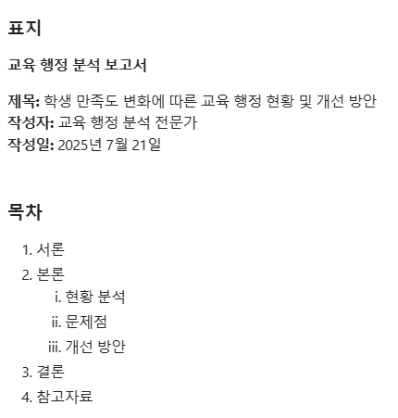
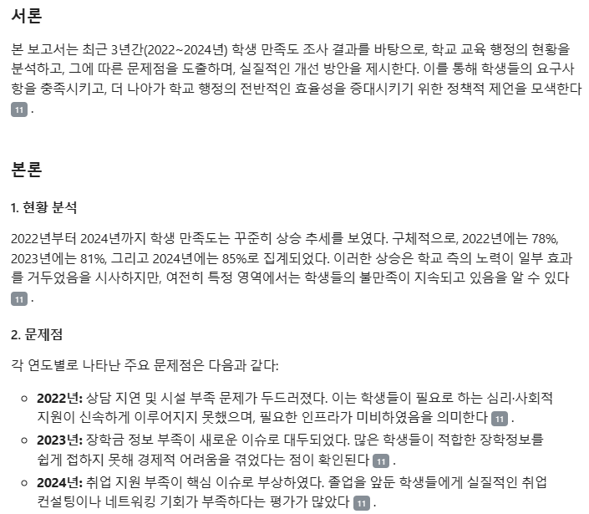
출력 결과

Slide 51
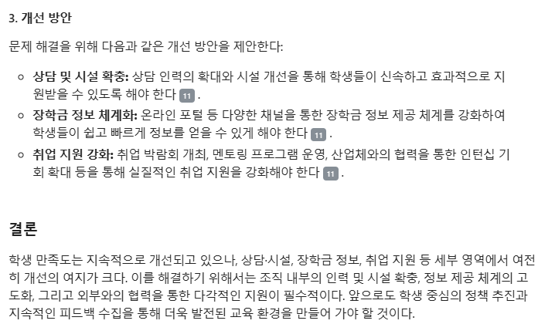
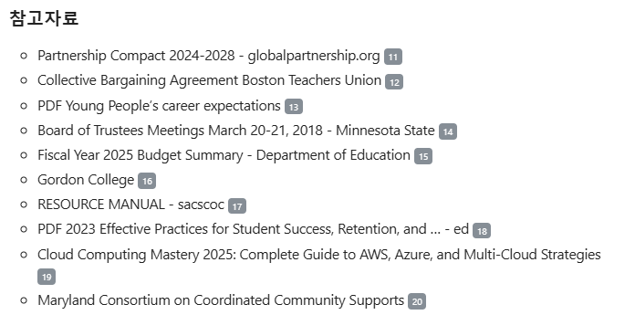
출력 결과

Slide 52
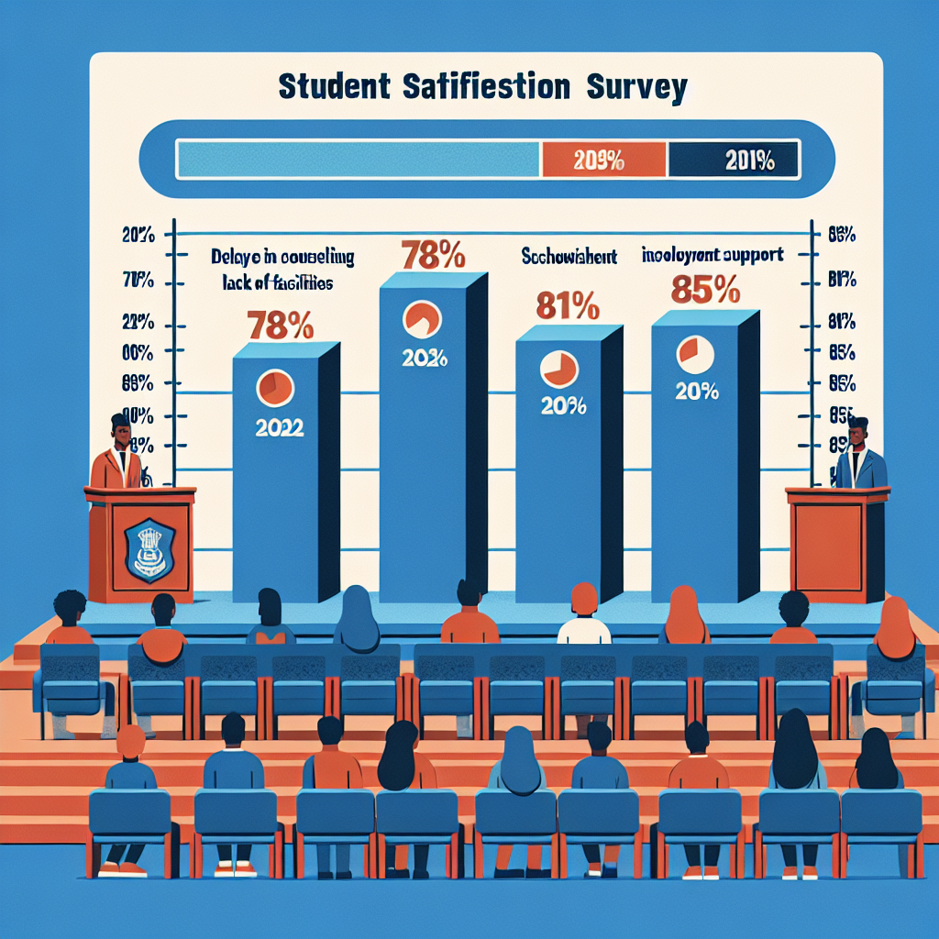
분석 보고서 자동화 추가 실습
템플릿 구체화
  각 본론 파트에 표 삽입 지시
  그래프 시각화 포함
  각 개선안에 예상 효과 항목 추가
톤 추가: 포멀/정중/설득적/친근 등 선택 가능
출력형식 추가
  마크다운
  HTML
  Word (docx 변환 후 편집)
DALL·E 3

Slide 53

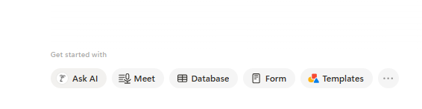
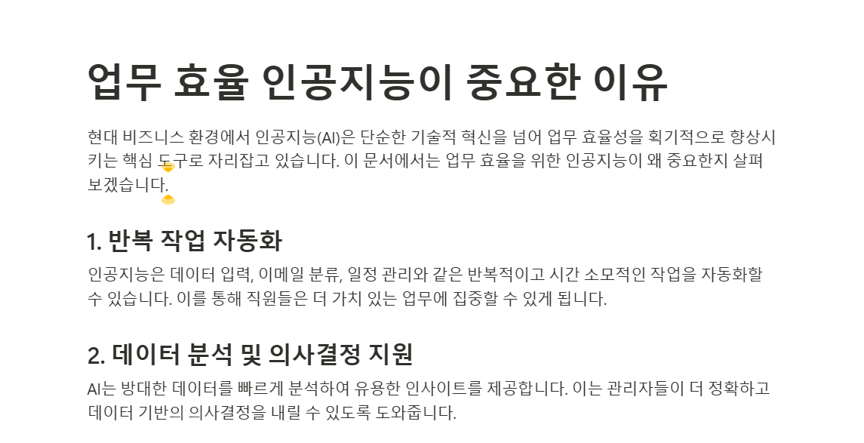
Notion AI
초기에 웹/앱 빌더로 시작했지만 이후 사용자 니즈에 맞춰 생산성 앱으로 방향 전환
2023년 2월, Notion AI 기능을 공식 출시
문서 요약, 콘텐츠 생성, 자동화 지원 등 제공
AI 기반 이메일 클라이언트, 캘린더, Q&A 기능 등 다양한 멀티모달 기능 추가

Slide 54
회의록 요약 실습
다음은 내부 팀 회의록의 일부입니다. 생성형 AI를 활용해 아래 조건에 요약 결과를 작성하시오.
원문 회의록
  [PM 김리나] 이번 7월 업데이트에는 로그인 UI를 새롭게 적용할 예정입니다. 관련 시안은 다음 주까지 피드백 받아 최종 확정합니다.
  [개발 홍철우] 로그인 연동 관련해서는 구글 로그인에서 오류가 있었는데, 그 부분은 수정 완료했습니다.
  [디자이너 최유림] UI 시안은 오늘 공유드린 버전이 최종안 기준이며, 피드백은 슬랙 채널에 남겨주세요.
  [PM 김리나] 일정상 QA는 7월 10일부터 시작하고, 배포는 7월 15일 예정입니다. 일정 변동 있으면 바로 공유드릴게요.

Slide 55
회의록 요약 실습
요구사항
  3~4문장 요약
  핵심 내용만 요약 (중복 제거, 역할 중심 구조 OK)
  어조는 간결하고 객관적
예상 출력
7월 업데이트에서는 새 로그인 UI가 적용되며, UI 시안 피드백은 다음 주까지 수렴한다. 구글 로그인 오류는 수정 완료되었다. QA는 7월 10일부터 시작하고, 최종 배포는 7월 15일로 예정되어 있다.

Slide 56
회의록 요약 실습
위 회의록을 요약할 수 있도록 AI에 줄 수 있는 프롬프트를 작성하시오.
예상 출력
회의록을 역할별로 요약하시오 (예: PM / 개발 / 디자인 발언 정리)
요약문에 TO-DO 리스트를 자동으로 추출하시오.
요약에 감정 분석을 포함하시오 ("회의 분위기: 전반적으로 원활")
"아래 회의록을 3~4문장으로 요약해줘. 핵심 일정, 완료된 작업, 피드백 요청 사항 중심으로 간결하게 작성해줘."
Notes:
예:

Slide 57

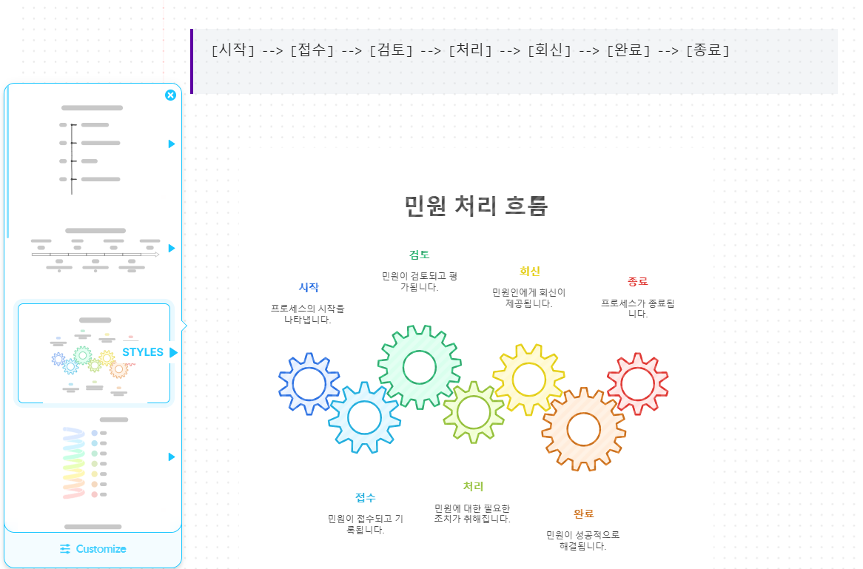
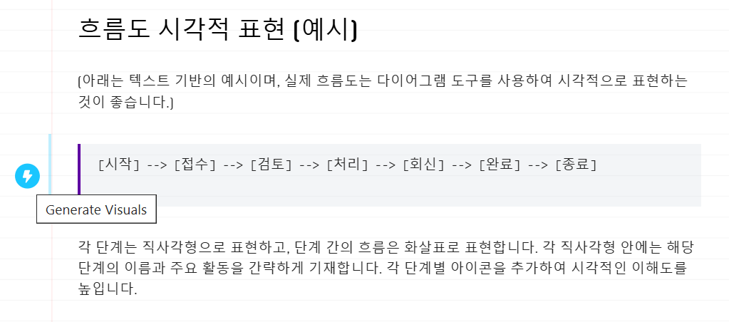
Napkin AI
아이디어, 개념, 구조화된 정보를 시각적으로 정리할 수 있는 도구
단순한 메모를 넘어 마인드맵, 플로우차트, 컨셉 다이어그램 등 다양한 형태로 시각화 가능
간결한 인터페이스와 직관적인 UX/UI로 빠른 시각화 작업 가능

Slide 58
Napkin 시각화 자동화 프로세스
개념 및 키워드 입력
예) 교육 행정 개선, 학생 만족도 분석, 상담 서비스 강화, 취업 지원 확대
자동 관계도 생성
Napkin이 입력된 키워드를 자동으로 연결하여 트리형/네트워크형 구조 제안
관련성 높은 개념을 AI가 제안 (연관 노트, 추가 링크 등)
편집 및 상세화
관계선 수정, 추가 코멘트 작성
외부 문서 (예: PDF 보고서, AI 분석 요약)와 링크

Slide 59
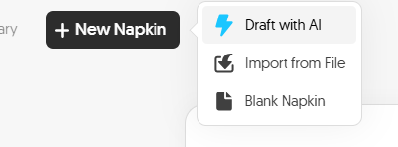
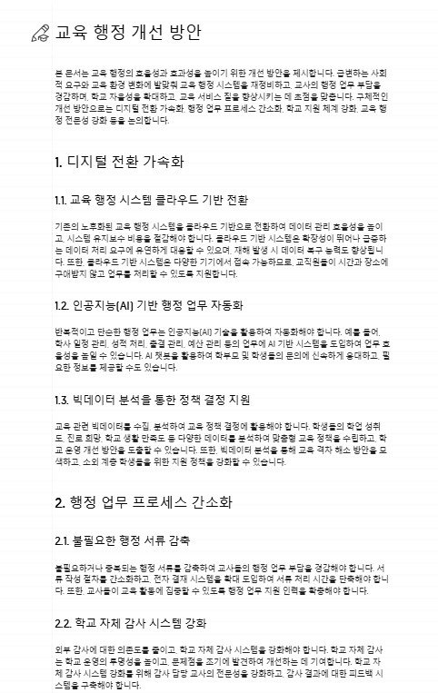

문서 시각화 자동화 실습
Draft with AI를 선택
키워드 입력
결과물

Slide 60


자동 관계도 생성
Generate Visuals 버튼 클릭
제안된 그래프에서 선택

Slide 61


편집 및 상세화
관계선 수정
추가 코멘트 작성

Slide 62



Gamma
AI 기반 프레젠테이션 자동 생성 플랫폼
슬라이드 형태의 문서를 빠르게 작성 및 시각화
문서와 웹페이지, 멀티미디어를 한 번에 통합
디자인, 내용, 인터랙션까지 AI가 자동 제안
자동 PPT 생성, 템플릿 라이브러리, 에셋 추가 (이미지, GIF, 동영상, 아이콘, 그래프 등), 실시간 공동 편집
Notes:
https://gamma.app/

Slide 63
Gamma PPT 초안 자동 생성 프로세스
핵심 아이디어 입력
자동 구조화 (목차, 개요, 세부 내용)
디자인 및 이미지 자동 추천
AI 제안 문장 → 즉시 적용

Slide 64
발표 자료 생성 실습
프롬프트
  주제: 대학 행정 혁신 전략 발표
  포인트: 만족도 분석, 정책 개선, 디지털 행정화, 미래 방향
  톤: 전문적이고 간결하게

Slide 65



핵심 아이디어 입력
Generate new AI 선택
Generate 선택
프롬프트 입력

Slide 66


내용과 디자인
자동 구조화 (목차, 개요, 세부 내용)
디자인 및 이미지 자동 추천

Slide 67



결과물

Slide 68
행정 보고서 작성 및 시각화 자동화 실습
ChatGPT + Goover + Napkin을 연계해서 도식 이미지가 삽입된 행정 보고서를 작성하시오.
초안 프롬프트
  본 보고서는 2022~2024년 민원 처리 데이터를 분석하여, 처리 속도 개선 및 부서 협업 강화 방안을 제안하기 위해 작성되었습니다.
  2022년 민원 처리 건수: 1,200건 (처리 지연 15%)
  2023년 민원 처리 건수: 1,350건 (처리 지연 12%)
  2024년 민원 처리 건수: 1,500건 (처리 지연 8%)
  주요 문제: 민원 분류 체계 미흡, 부서 간 협력 부족
  개선 방안: AI 기반 민원 자동 분류, 응답 매뉴얼 강화, 상담 인력 확충
ChatGPT & Goover로 초안 작성
Napkin에 핵심 개념 입력 및 구조화
PDF/PNG로 내보내어 보고서에 삽입

Slide 69

Zapier
서로 다른 앱과 서비스를 연결해서 반복적인 업무를 자동으로 처리해 주는 도구
사람이 일일이 복사하고 붙여넣거나 알림을 보내는 일을 대신해 주는 자동화 프로그램
예: 이메일을 받으면 내용을 구글 스프레드시트에 저장, 새로운 주문이 들어오면 슬랙으로 알림

Slide 70
이메일 응답 자동화 워크플로우 구축
이메일 수신
AI by Zapier
자동 답변 초안 작성
검토
발송
외부 시스템(예: 이메일 서버, 데이터베이스, CRM)과 연동
예: Zapier, Make, Slack Bot, Google Apps Script 등과 결합
Notes:
ChatGPT: https://platform.openai.com/settings/organization/api-keys
Gemini: https://aistudio.google.com/

Slide 71
이메일 응답 생성 실습
한 교육기관에서 AI를 활용해 문의 메일에 자동 응답하는 시스템을 만들고 있습니다. 다음 조건에 맞는 자동 회신 이메일 텍스트를 작성하시오.
조건
  문의 내용: 수강 신청 마감일 확인 (예: “수강 신청은 언제까지 할 수 있나요?”)
  어조: 격식 있고 친절한 톤
  포함 요소:
    수강 신청 마감일 안내 (예: 2026년 7월 5일 마감)
    추가 문의시 연락 안내 (예: 대표번호 02-1234-5678)

Slide 72
예상 출력
예시 입력
  "수강 신청은 언제까지 할 수 있나요?“
모범 답안
제목: 수강 신청 마감일에 대한 안내
안녕하세요, [고객님 성함]님.
문의 주셔서 감사합니다.
귀하께서 문의하신 수강 신청 마감일에 대해 안내드리겠습니다.
수강 신청 마감일은 2026년 7월 5일까지입니다. 해당 날짜 이후에는 수강 신청이 불가하오니, 미리 신청을 완료해 주시기 바랍니다.
추가적인 문의 사항이나 도움이 필요하시면 언제든지 연락 주시기 바랍니다.
대표번호: 02-1234-5678로 전화 주시면, 친절하게 안내해 드리겠습니다.
감사합니다.
OO대학교 드림
Notes:
Temperature
온도가 높을수록: 모델은 더 창의적이고 다양한 답변을 생성합니다. (예: 온도 1.0 이상)
온도가 낮을수록: 모델은 더 확실하고 예측 가능한 답변을 생성합니다. (예: 온도 0.2-0.3)
Top_K
상위 k개의 후보 단어만을 고려
Top_P: 누적 확률이 p 이하인 단어들만 고려하여 선택하는 방식
top_p 값이 1에 가까우면, 모델은 더 많은 단어를 고려할 수 있습니다.
top_p 값이 낮으면, 확률이 높은 단어들만 고려하여 예측을 제한합니다.

Slide 73






Zapier
이메일 응답 직접 작성하는 경우
Gemini API를 이용하는 경우

Slide 74
작동 원리
Trigger (트리거)
  자동화를 시작하게 만드는 사건
  예: Gmail로 새 이메일이 도착함
Action (액션)
  트리거가 발생하면 자동으로 실행하는 작업
  예: 이메일 내용을 Google Sheets에 저장함

Slide 75
이메일 발송 코드
from google.colab import userdata
email_pwd = userdata.get('email')
import smtplib
from email.message import EmailMessage
# 보내는 사람 정보
sender_email = "hyojeongkim.ucdenver@gmail.com"
app_password = email_pwd
# 받는 사람 정보
receiver_email = "hyo-jeong.kim@hotmail.com"
# 이메일 작성
msg = EmailMessage()
msg["Subject"] = "파이썬 이메일 테스트"
msg["From"] = sender_email
msg["To"] = receiver_email
msg.set_content("""
감사합니다.
""")
안녕하세요.
Python으로 보낸 테스트 이메일입니다.
감사합니다.
""")
# Gmail SMTP로 이메일 발송
try:
with smtplib.SMTP_SSL("smtp.gmail.com", 465) as smtp:
smtp.login(sender_email, app_password)
smtp.send_message(msg)
print("이메일 발송 성공!")
except Exception as e:
print(f"이메일 발송 실패: {e}")

Slide 76
이메일 발송을 위한 비밀번호 설정
Gmail에서 Python 이메일을 보내려면 일반 Google 계정 비밀번호가 아닌 16자리 앱 비밀번호를 사용해야 함
Google 계정 보안 설정 → 2단계 인증 활성화 → 앱 이름에 Python Email을 입력하고 생성하기 → 비밀번호 복사
Colab에서 왼쪽의 🔑 Secrets(비밀)
  이름(Name): email
  값(Value): 방금 생성한 앱 비밀번호
  저장 후 Notebook access 활성화
from google.colab import userdata
email_pwd = userdata.get("email")

Slide 77
이메일 발송 확인 코드
import smtplib
import socket
try:
with smtplib.SMTP_SSL(
"smtp.gmail.com",
465,
timeout=20
) as smtp:
smtp.ehlo()
print("Gmail SMTP 연결 성공")
print(smtp.noop())
except (smtplib.SMTPException, OSError, socket.timeout) as e:
print("연결 오류:", repr(e))

Slide 78
할루시네이션
Hallucination
AI가 존재하지 않거나 잘못된 정보를 실제처럼 만들어내는 현상
근거 없는 사실을 "그럴듯하게" 생성하는 오류
예를 들어,
  AI가 존재하지 않는 논문이나 출처를 인용함
  틀린 사실을 자신 있게 설명함
  사용자가 준 문맥과 전혀 다른 정보를 덧붙임

Slide 79
사실 확인 사이트
구글 등 검색엔진
네이버 지식백과, 위키피디아
학술 DB: Google Scholar, PubMed, DBpia 등
정부, 대학, 국제기구 등
정부기관 보고서, 논문, 법령집 등
기타 사이트
  Korea FactCheck Center
  Snopes
  PolitiFact
  FactCheck.org
  Google Fact Check Explorer
3개 이상의 독립된 소스를 크로스체크!!!

